Slide 1
Présentation du 8 mars 2012

Slide 2

Le Plan National Sécurité (PNS)
Initié en 2006 :
Note du 1er février 2006 : « Plan d’action national d’amélioration de la sécurité incendie »
Document du 20 mars 2006 : « mise en œuvre du plan d’action national d’amélioration de la sécurité incendie »
Origine :
les incendies dramatiques dans des hôtels meublés en 2005
L’Etat débloque 50 M€ en septembre 2005
Préalable :
Vérifier la conformité à la réglementation en vigueur à la date de construction : préalable incontournable avant d’envisager des actions au-delà des exigences réglementaires.

Slide 3
Le Plan National Sécurité (PNS)
Les principales mesures :
Installations de DAAF dans tous les logements
Marché à bon de commande : pose assurée par les OM, ponctuellement sous-traitée
Opération menée en 2006 et une partie de 2007
Entretien annuel par les OM, changement des piles tous les 3 ans.
Équipement des logements en UV de portes à âme pleine
Au vu de l’impact financier, étalement sur plusieurs exercices.
En priorité traitement des sites comportant des grandes unités de vie et sans perspective proche de réhabilitation.

Slide 4
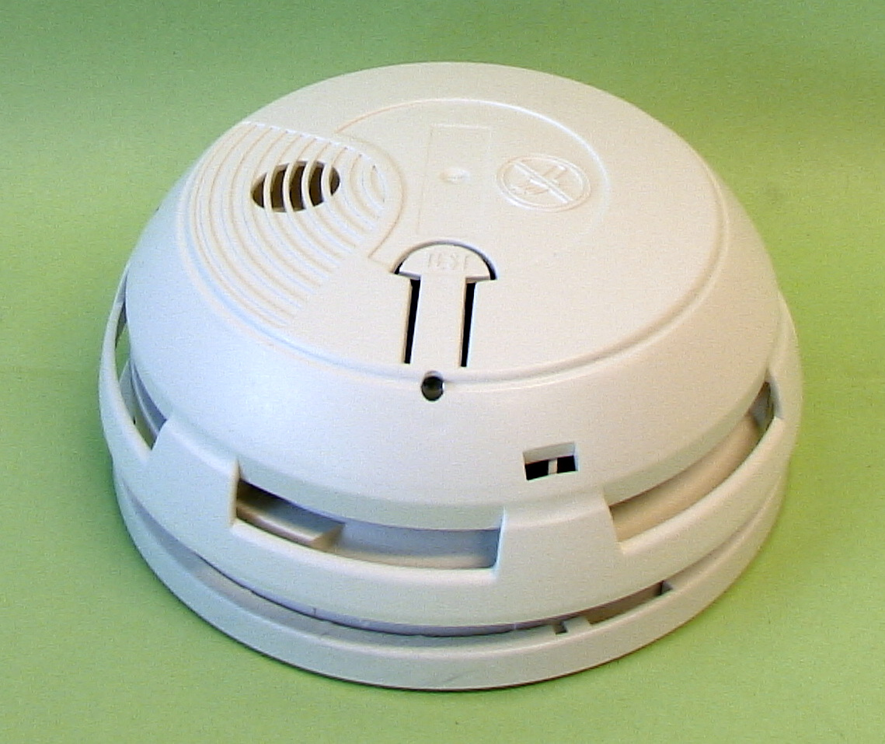
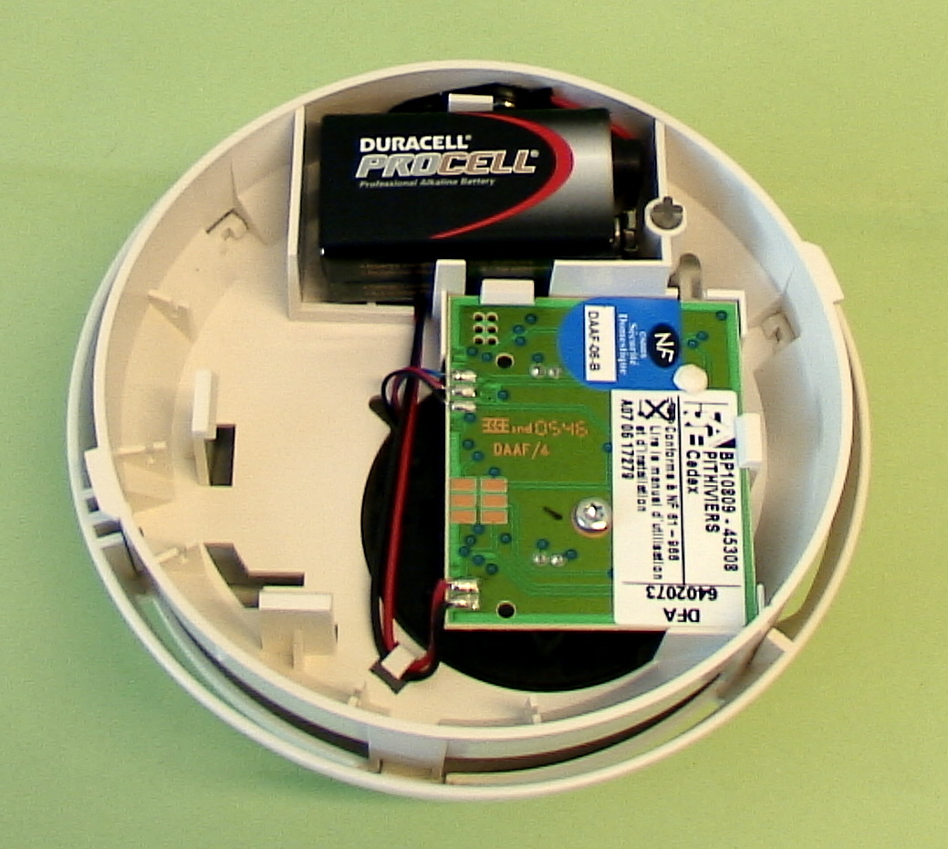
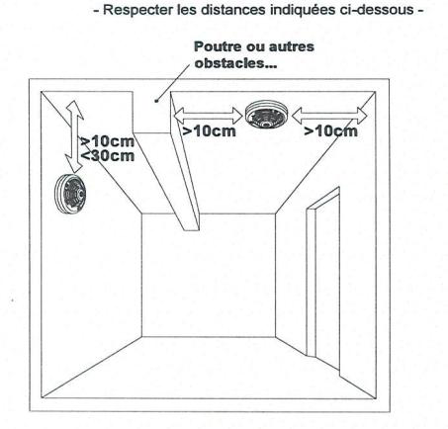

Slide 5
Le Plan National Sécurité (PNS)
Les principales mesures :
Traitement des locaux à risques (ordures ménagères, BàL, vélos/poussettes…)
  Locaux ordures ménagères et locaux vélos/poussettes : l’accès à ces locaux doit être privatisé. Privilégier un local extérieur, sinon protection par système d’extinction automatique si local intérieur ou accolé à la façade.
  Locaux BàL : dans le cas où les BàL se situent dans le hall, à l’occasion de travaux de réha ou d’aménagement du hall privilégier la création d’un local spécifique protégé ; à défaut prévoir une installation extérieure privatisée. En l’absence de travaux, prévoir un système d’extinction automatique. Dans tous les cas privilégier l’encastrement des BàL.

Slide 6
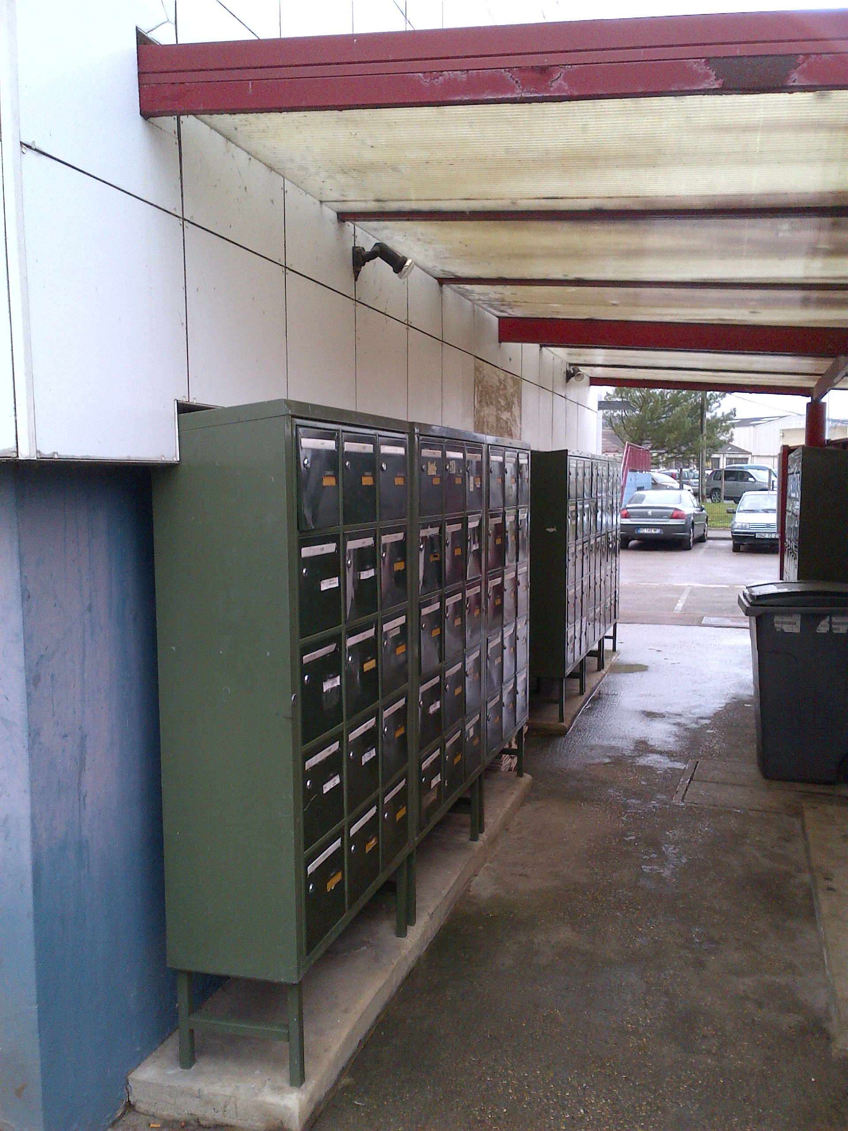
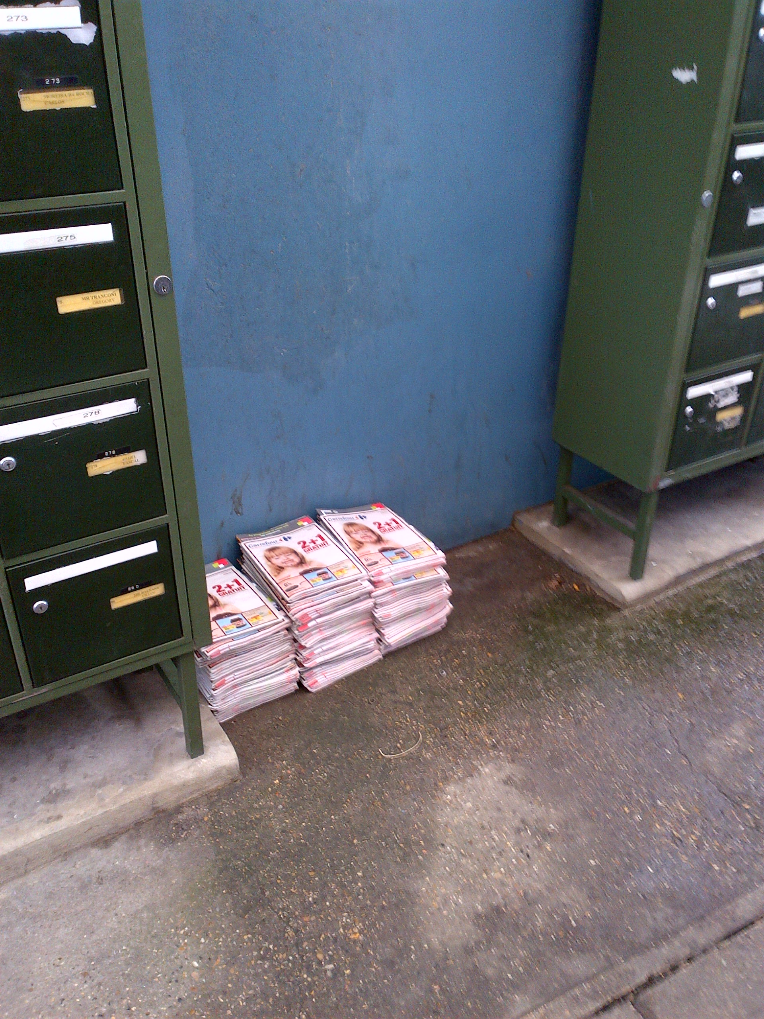
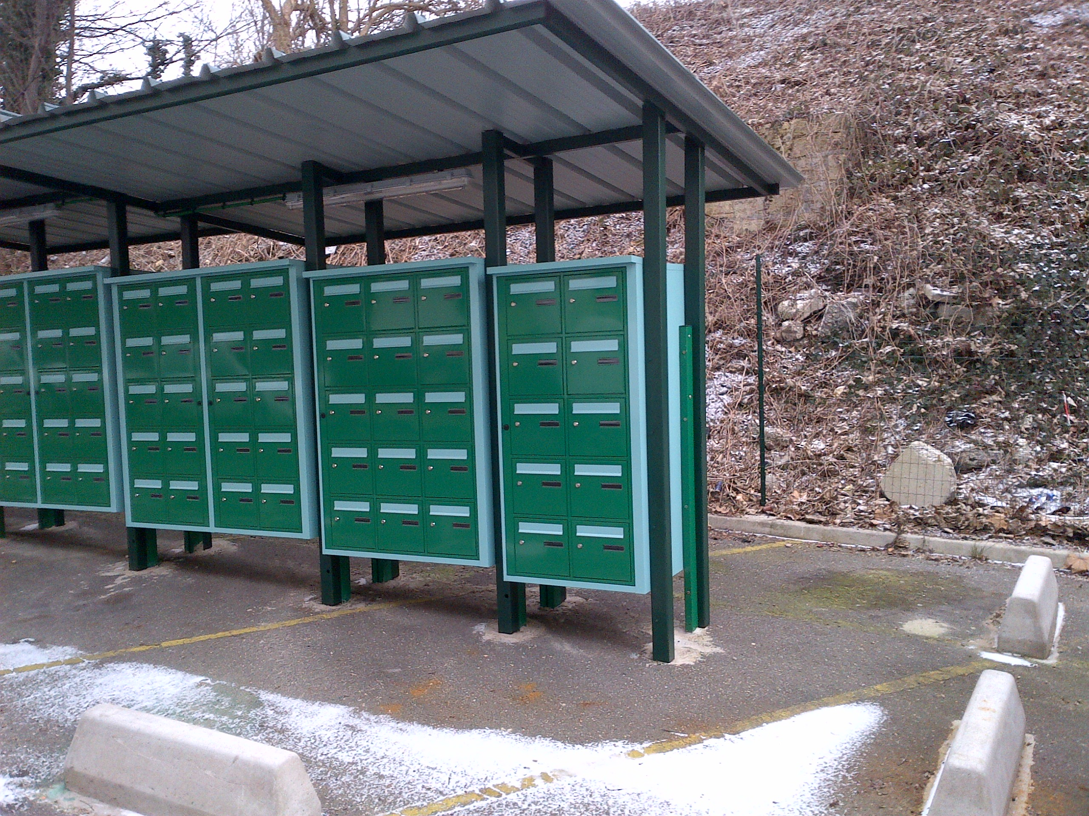
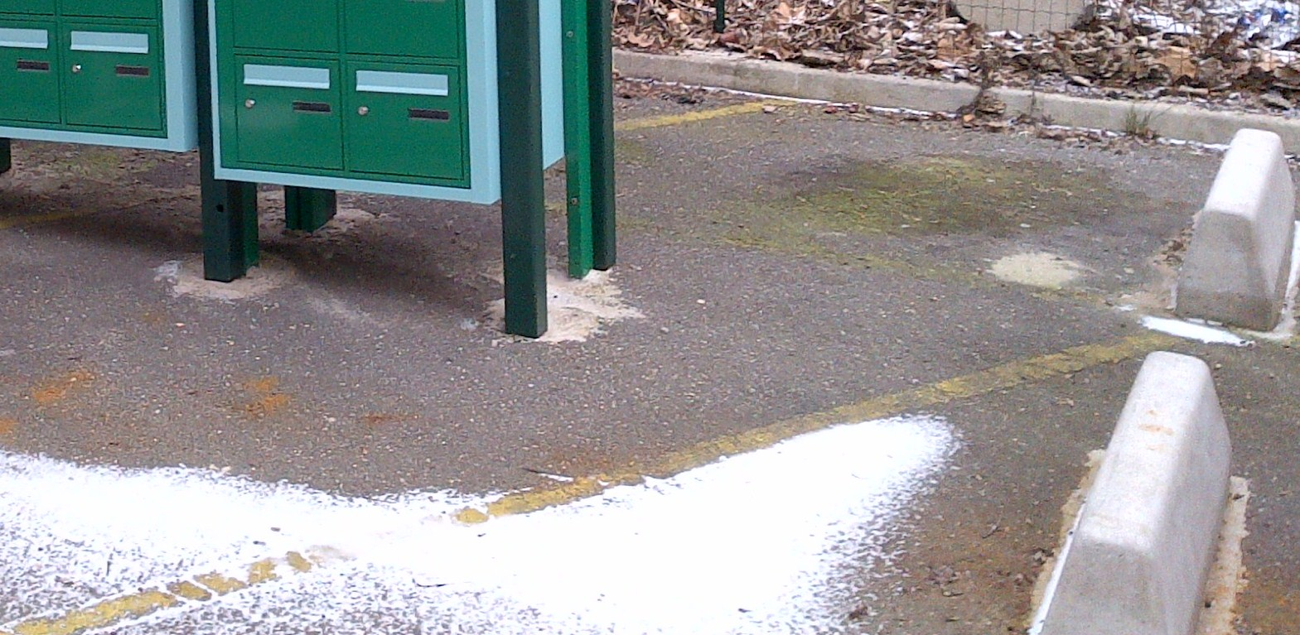
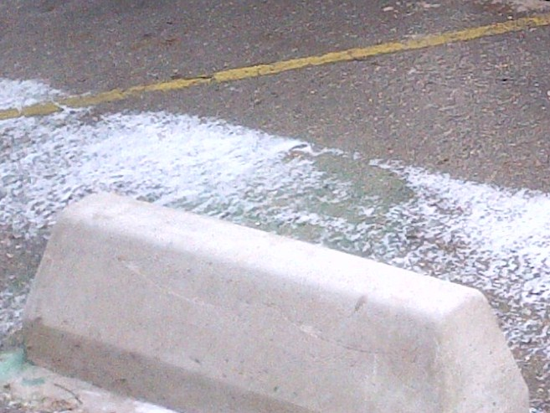

Slide 8
Le Plan National Sécurité (PNS)
Les principales mesures :
Circulations verticales : à isoler du hall
Gaines techniques : vérifier recoupements
Désenfumage en partie haute de la cage d’escalier : à créer dans les résidences non soumises réglementairement
Façades :
  Constructions neuves : adopter la règle du C+D des 3ème Famille B et 4ème Famille pour toute nouvelle résidence
  Réhabilitations et travaux d’entretien : matériaux de type M2 / les travaux ne devront en aucun cas venir augmenter la masse combustible initiale.
  Missionner systématiquement une maîtrise d’œuvre et un bureau de contrôle

Slide 9
Le Plan National Sécurité (PNS)
Les principales mesures :
Accompagnement :
  Plans d’intervention à jour et complets (distribution intérieure des circulations, emplacement des organes de coupure…)
  Signalétique identifiant les locaux techniques et de service
  Affichage dans les circulations d’étage des consignes précisant la conduite à tenir en cas d’incendie.
  Interdire le stationnement à l’aplomb des façades
  Eliminer les dépôts d’objets divers dans les locaux à risques, locaux techniques ainsi que dans les halls, circulations et gaines.

Slide 10
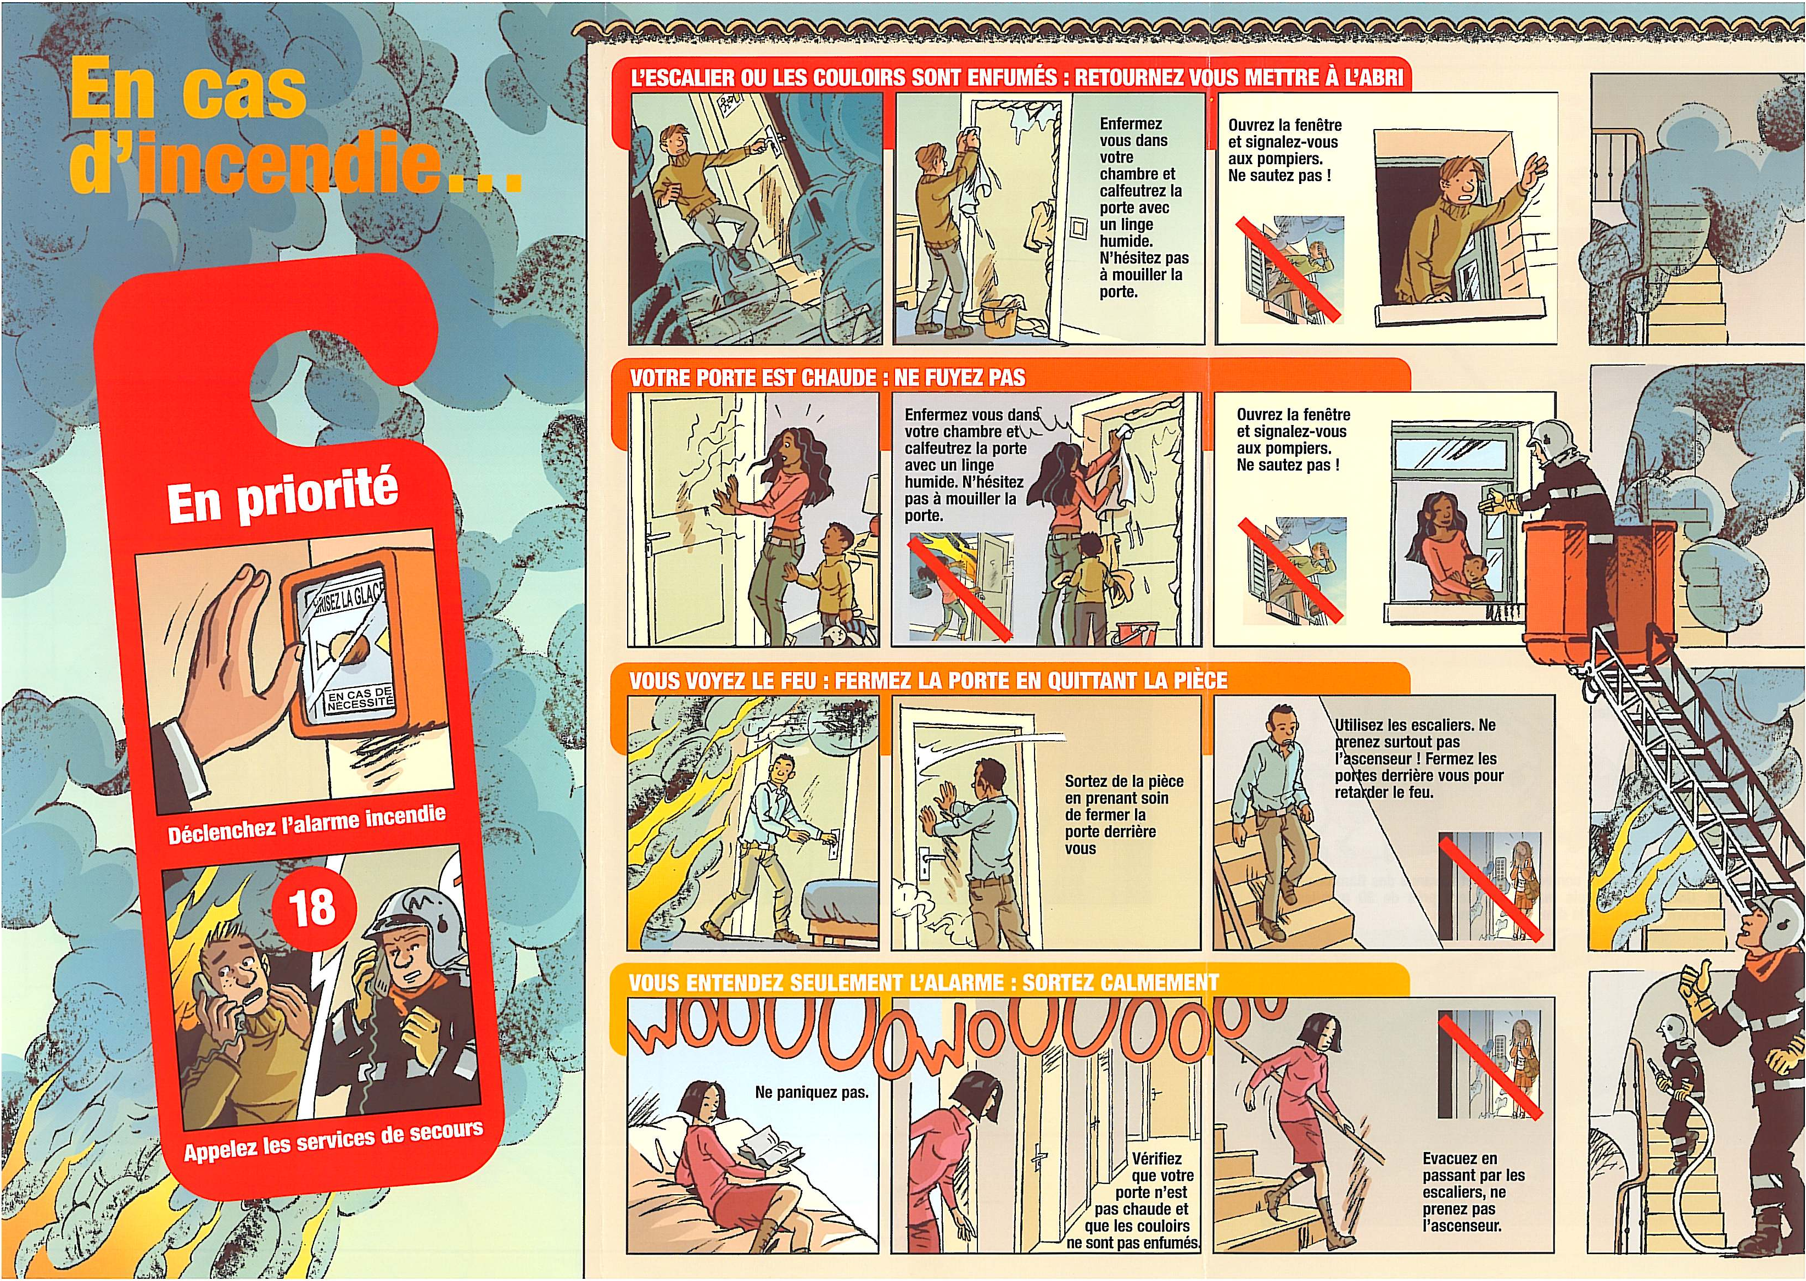
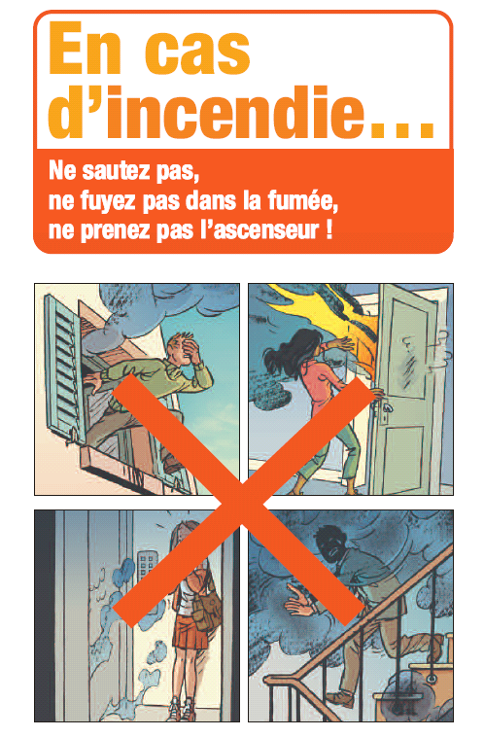

Slide 11
Le Plan National Sécurité (PNS)
Bilan prévisionnel à fin 2012 :
  20,5 M€ engagés dont environ 4,5 M€ de subventions
  près de la moitié pour le remplacement des portes des logements
  2 M€ pour les DAAF

Slide 12
Le Plan National Sécurité (PNS)
Les compléments :
  souscrire des contrats d’entretien annuel concernant les dispositifs d’extinction automatique.
  L’objectif étant d’inclure à court terme cette nouvelle prestation dans un contrat global reprenant les prestations d’entretien de tous les organes sécurité.
  Assurer la sauvegarde des registres de sécurité:
  une fois par mois, scanner l’intégralité du registre de sécurité dont le fichier sera sauvegardé dans la GED Patrimoine, mais pas sur le disque dur local !
  - Information / sensibilisation des résidants

